Slide 1


Майстер-клас
Підготувала: Наталія Гранальська
Тема: "Інноваційні лайфхаки для розвитку логіко-математичної компетентності дошкільників з допомогою кілець Луллія"

Slide 2

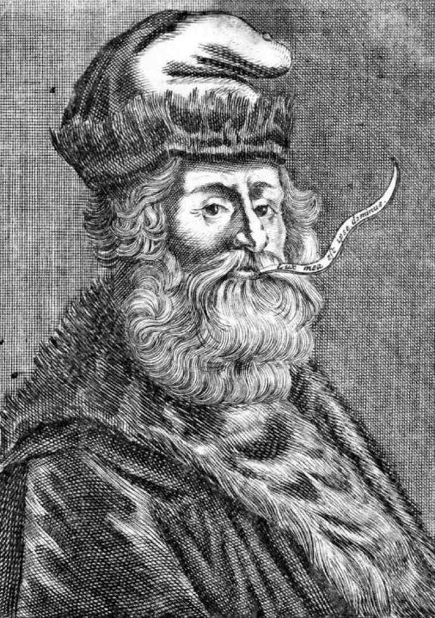
Історія методу
В 13 столітті чернець Раймунд Луллій створив логічну машину у вигляді бумажніх кіл. Це щось на зразок комп'ютера тільки для слів. Ефект величезний -пізнання мови і світу в їх взаємозв'язку.

Slide 3
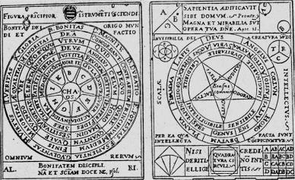
Опис методу
Це пристрій, який являє собою кілька кіл різного діаметру, нанизаних на загальний стрижень (по типу пірамідки). У верхній частині стрижня встановлюється стрілка. Кола рухливі. Всі вони розділені на однакову кількість секторів. При вільному обертанні кіл під стрілкою виявляються певні сектори. Раймунд на секторах розміщував малюнки, писав слова і цілі вислови. Будь-який бажаючий міг задати питання і за допомогою отриманої комбінації отримати відповідь, який треба було розшифрувати, підключивши уяву.

Slide 4
Мета роботи з колами Луллія- освоєння способу пізнання світу
Завдання, які вирішуються в процесі ігрових вправ:
Формування поняття «ознака»; встановлення причинно-наслідкових зв'язків між об'єктами;
Розвиток навичок фантастичного перетворення об'єктів; формування здатності бачити суть проблеми.

Slide 5

Методичні рекомендації
Кола Луллія представляють дошкільнятам як чудові кільця або загадкові кола.
Для роботи з дітьми четвертого року життя доцільно брати лише два кола різного діаметра з 4 секторами на кожному.
В роботі з дітьми п'ятого року життя використовують два-три кола (4-6 секторів на кожному).
Діти шостого року життя цілком справляються з завданнями, в яких використовуються чотири кола з 8 секторами на кожному.

Slide 6
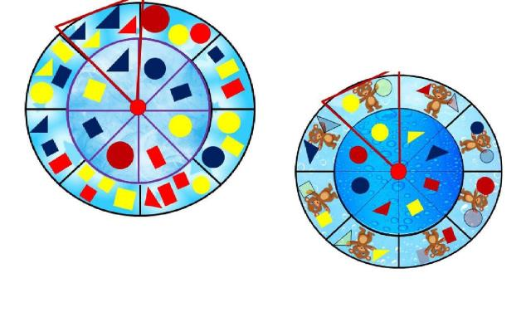
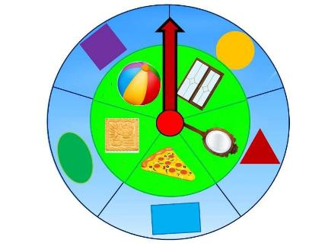

Slide 7
Доцільно проводити поза занять в якості ігрових вправ (індивідуально або з підгрупами дітей).
Самі кола бажано виготовити з пластика (або товстого картону).
На сектора прикріплюються картинки по темі заняття (за допомогою мастики або скотча, щоб педагог і діти могли легко поміняти їх).
Кола Луллія можуть використовуватися і при ознайомлення з навколишнім, і розвитку мовлення, і математики та ін.

Slide 8
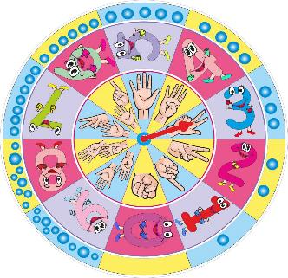
Технологічний ланцюжок проведення
Формування завдання
Розкручування круга
Продуктивна діяльність
Висловлювання

Slide 9
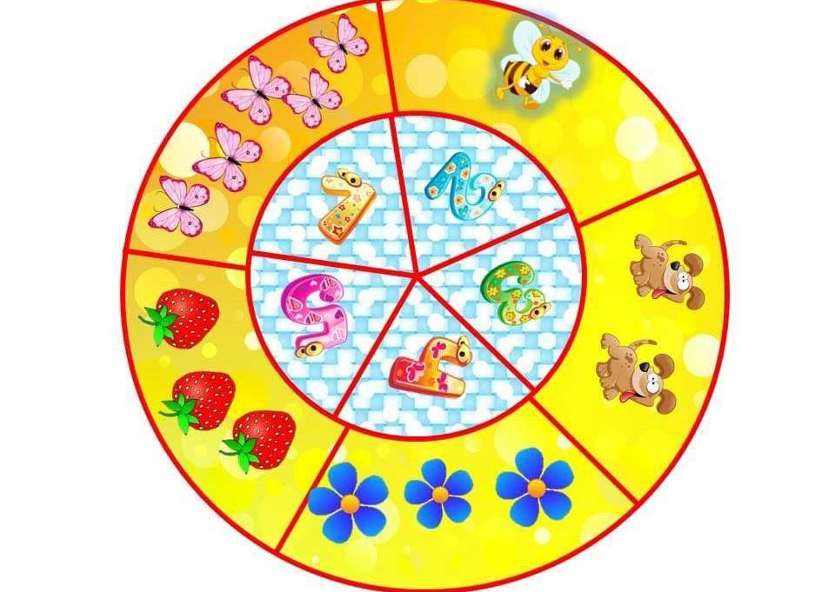
Очікувані результати:
Розвиток творчого, логічного мислення, уяви
Збагачення словникового запасу
Свобода в своїх висловлюваннях
Розвиток зв"язного мовлення
Формування і вирішення проблеми

Slide 10
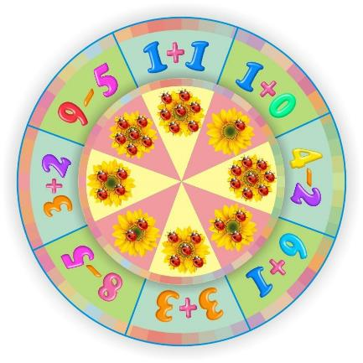
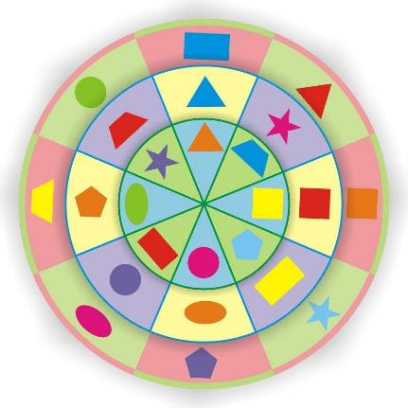

Slide 11
Дякую за увагу

